Slide 1

RN AsyncStorage

Slide 2
Async Storage
웹의 localstorage와 비슷한 기술
Key-value 형태로 값을 저장한다.

Slide 3
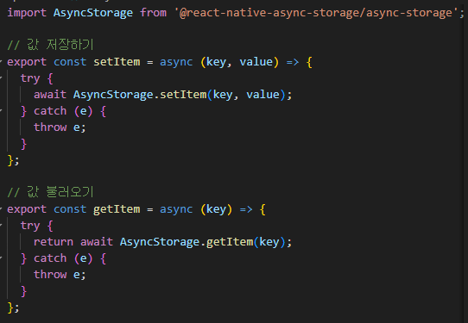
사용 방법

Slide 4
단점
(localstorage랑 단점이 사실상 같다)
- 문자열로만 저장된다.
- 데이터가 많아질수록 속도가 느려진다
- 보안에 취약하다
- 라이브러리를 설치하고 import하는 방식으로 사용해야 한다.
(큰 단점은 아니지만, 코드가 늘어나고 귀찮다)

